Slide 1
Программирование на Python
Лекция 12
Введение в ООП

Slide 2
Вопросы на повторение
Что такое регулярное выражение?
Что такое группа?
Как указать начало строки?
Как указать конец строки?
Как указать границу слова?
Как указать любую цифру?
Что такое квантификатор?
Что такое жадный/ленивый поиск?
Назначение функции span объекта Match?
Чем отличается функция search от match?
Назначение функции findall?

Slide 3
Задача на повторение
Написать регулярное выражения для URL.
URL (Uniform Resource Locator) имеет следующую запись:
<схема>://<логин>:<пароль>@<хост>:<порт>/<URL‐путь>?<параметры>#<якорь>
Пример:
https://ru.wikipedia.org/wiki/URL#Структура_URL

Slide 4
ООП
ООП - парадигма программирования, основными концепциями которой являются понятия «класс» и «объект».
Класс - пользовательский тип, описывающий устройство объекта
Объект – «душа», экземпляр, сущность класса
https://ru.wikipedia.org/wikiОбъектно-ориентированное_программирование

Slide 5
Принципы ООП Алана Кэйя
Все данные представляются объектами
Программа - набор взаимодействующих объектов, посылающих друг другу сообщения
Каждый объект имеет собственную часть памяти
Каждый объект имеет свой тип (класс)
Объекты одного типа могут принимать одни и те же сообщения
Классы организованы в единую древовидную структуру с общим корнем, называемую иерархией наследования.

Slide 6

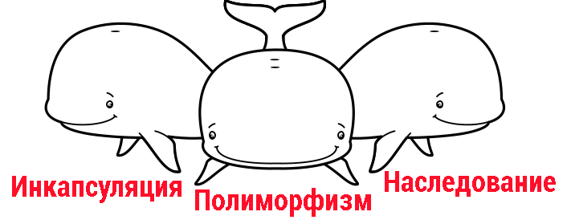
Три кита ООП

Slide 7
Механизмы ООП (принципы)
Инкапсуляция - можно скрыть ненужные внутренние подробности работы объекта от окружающего мира (алгоритмы работы с данными хранятся вместе с данными).
Наследование - можно создавать специализированные классы на основе базовых (позволяет избегать написания повторного кода)
Полиморфизм - в разных объектах одна и та же операция может выполнять различные функции

Slide 8
Классы в python
class <class_name>[(<base_class>)]:
def <method_name> (self [, <arguments>]):
<Function codes>

Slide 9
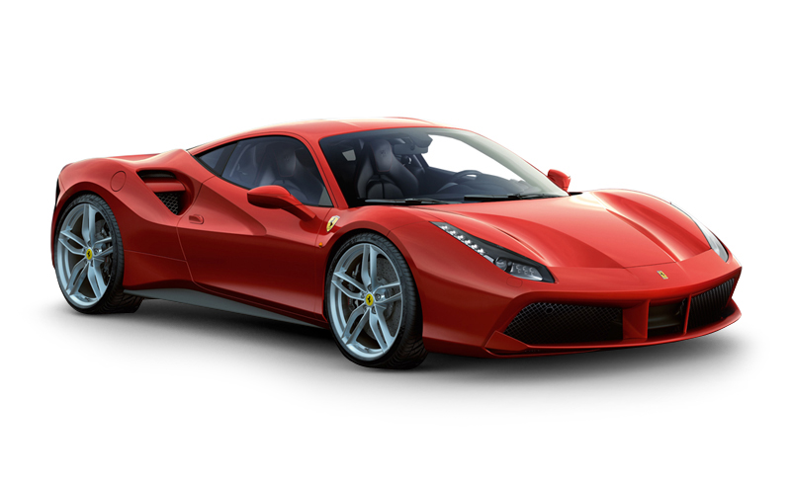

Автомобиль

Slide 10
Пример класса Car
class Car(object):
color = "red" # переменная класса (атрибут)
def info(self): # метод класса
print (self.color + "!")
ferrary = Car() # создание объекта
print (ferrary.color) # red
ferrary.info() # red!
print (Car.color) # red

Slide 11
Данные класса
class Car(object):
color = "red" # переменная класса (атрибут)
def info(self): # метод класса
print (self.color + "!")
ferrary = Car() # создание объекта
cadilac = Car() # создание объекта
ferrary.info() # red!
cadilac.info() # red!
Сar.color = “silver”
ferrary.info() # silver!
cadilac.info() # silver!

Slide 12
Данные объекта
class Car(object):
def set_color(self, color): # метод класса
self.color = color # переменная (атрибут) объекта
def info(self): # метод класса
print (self.color + "!")
ferrary = Car()
ferrary.set_color(‘red’)
cadilac = Car()
cadilac.set_color(‘silver’)
ferrary.info() # red!
cadilac.info() # silver!
print (ferrary.color) # red

Slide 13
Задание
Дополните класс автомобиля еще двумя атрибутами объекта – названием автомобиля (name) и скорость (speed).
Продемонстрируйте применение атрибутов создав два объекта – ferrary со скоростью 250 км/ч и cadilac со скоростью 200 км/ч
Метод info должен выводить не только цвет автомобиля, но и его название и скорость.

Slide 14
Закрытые атрибуты
class Car(object):
def set_color(self, color): # метод класса
self.__color = color # атрибут объекта
def info(self): # метод класса
print (self.__color + "!")
ferrary = Car()
ferrary.set_color(‘red’)
ferrary.info() # red!
print (ferrary.__color)
AttributeError: 'Car' object has no attribute '__color'

Slide 15
Доступ к закрытым атрибутам через сеттеры и геттеры
class Car(object):
def set_color(self, color): # метод класса
self.__color = color # атрибут объекта
def get_color(self, color): # метод класса
return self.__color
ferrary = Car()
ferrary.set_color(‘red’)
ferrary.get_color() # red

Slide 16
Задание
Сделайте атрибуты объекта название автомобиля (name) и скорость (speed) закрытыми.
Создайте геттеры и сеттеры для получения доступа к закрытым атрибутам
Модифицируйте метод info, который должен выводить цвет автомобиля, название и скорость.

Slide 17
Доступ к закрытым атрибутам через свойства
class Car(object):
@property
def color(self):
return self.__color
@color.setter
def color(self, value):
self.__color = value
ferrary = Car()
ferrary.color =‘red’
print (ferrary.color) # red

Slide 18
Задание
Сделайте атрибуты объекта название автомобиля (name) и скорость (speed) закрытыми.
Создайте свойства для доступа к закрытым атрибутам объекта
Продемонстрируйте применение созданных свйств

Slide 19
Конструктор класса
Конструктор – специальный метод класса (__init__) вызываемый при создании объектов
class Car(object):
def __init__(self): # конструктор класса
self.__color = “red” # атрибут объекта
@property
def color(self): # метод класса
retur self.__color
ferrary = Car()
print (ferrary.color) # red!

Slide 20
Конструктор с параметрами
Конструктор – специальный метод класса (__init__) вызываемый при создании объектов
class Car(object):
def __init__(self, color): # конструктор класса
self.__color = color # атрибут объекта
@property
def color(self): # метод класса
retur self.__color
ferrary = Car(‘red’)
print (ferrary.color) # red!

Slide 21
Задание
Создайте конструктор автомобиля, который принимает три параметры – название, цвет и скорость.
Задайте цвет и скорость параметрами по умолчанию (цвет – красный, скорость – 120 км/ч)
Продемонстрируйте применение конструктора на примере создания автомобиля ferarry и cadilac

Slide 22
Деструктор класса
Деструктор – специальный метод класса (__del__) вызываемый при разрушении объектов
class Car(object):
def __init__(self, color): # конструктор класса
self.__color = color # атрибут объекта
def __del__(self): # деструктор класса
print (“Машину утилизировали”)
ferrary = Car(‘red’)
print (ferrary.color) # red
del ferrary # Машину утилизировали

Slide 23
Магические методы
__repr__(self) - вызывается встроенной функцией repr; возвращает "сырые" данные, использующиеся для внутреннего представления в python
__str__(self) - вызывается функциями str, print и format. Возвращает строковое представление объекта
__bytes__(self) - вызывается функцией bytes при преобразовании к байтам
__format__(self, format_spec) - используется функцией format (а также методом format у строк)

Slide 24
Метод __str__
class Car(object):
__speed = 200
...
def __str__(self):
return "Car with speed" + str(self.__speed)
c = Car()
print (c) # Car speed 200

Slide 25
Магические методы сравнения
__lt__(self, other) - x < y вызывает x.__lt__(y).
__le__(self, other) - x ≤ y вызывает x.__le__(y).
__eq__(self, other) - x == y вызывает x.__eq__(y).
__ne__(self, other) - x != y вызывает x.__ne__(y)
__gt__(self, other) - x > y вызывает x.__gt__(y).
__ge__(self, other) - x ≥ y вызывает x.__ge__(y).

Slide 26
Магические методы
__hash__(self) - получение хэш-суммы объекта, например, для добавления в словарь.
__bool__(self) - вызывается при проверке истинности. Если этот метод не определён, вызывается метод __len__ (объекты, имеющие ненулевую длину, считаются истинными).
__getattr__(self, name) - вызывается, когда атрибут экземпляра класса не найден в обычных местах (например, у экземпляра нет метода с таким названием).

Slide 27
Магические методы
__hash__(self) - получение хэш-суммы объекта, например, для добавления в словарь.
__bool__(self) - вызывается при проверке истинности. Если этот метод не определён, вызывается метод __len__ (объекты, имеющие ненулевую длину, считаются истинными).
__getattr__(self, name) - вызывается, когда атрибут экземпляра класса не найден в обычных местах (например, у экземпляра нет метода с таким названием).
__setattr__(self, name, value) - назначение атрибута.
__delattr__(self, name) - удаление атрибута (del obj.name).

Slide 28
Магические методы
__hash__(self) - получение хэш-суммы объекта, например, для добавления в словарь.
__bool__(self) - вызывается при проверке истинности. Если этот метод не определён, вызывается метод __len__ (объекты, имеющие ненулевую длину, считаются истинными).
__getattr__(self, name) - вызывается, когда атрибут экземпляра класса не найден в обычных местах (например, у экземпляра нет метода с таким названием).
__setattr__(self, name, value) - назначение атрибута.
__delattr__(self, name) - удаление атрибута (del obj.name).

Slide 29
Магические методы
__call__(self[, args...]) - вызов экземпляра класса как функции.
__len__(self) - длина объекта.
__getitem__(self, key) - доступ по индексу (или ключу).
__setitem__(self, key, value) - назначение элемента по индексу.
__delitem__(self, key) - удаление элемента по индексу.
__iter__(self) - возвращает итератор для контейнера.
__reversed__(self) - итератор из элементов, следующих в обратном порядке.
__contains__(self, item) - проверка на принадлежность элемента контейнеру (item in self).

Slide 30
Перегрузка арифметических операторов
__add__(self, other) - сложение. x + y вызывает x.__add__(y).
__sub__(self, other) - вычитание (x - y).
__mul__(self, other) - умножение (x * y).
__truediv__(self, other) - деление (x / y).
__floordiv__(self, other) - целочисленное деление (x // y).
__mod__(self, other) - остаток от деления (x % y).
__divmod__(self, other) - частное и остаток (divmod(x, y)).
__pow__(self, other[, modulo]) - возведение в степень (x ** y, pow(x, y[, modulo])).

Slide 31
Другие магические методы
Официальная документация
https://docs.python.org/3/reference/datamodel.html
Python 3 для начинающих
https://pythonworld.ru/osnovy/peregruzka-operatorov.html

